Slide 1
ALGORITMO K-MEANS
Processamento Digital de Imagens
Tarcísio Bruno C. Oliveira e
Jonathan Negreiros de Freitas

Slide 2
OBJETIVOS
Utilização do algoritmo k-means em duas aplicações:
segmentação;
agrupamento (clustering).

Slide 3
PROBLEMAS
A partir de um conjunto de dados, como classificar os diferentes tipos de informações existentes?
Quais as implicações do uso do algoritmo em uma imagem?

Slide 4
FUNDAMENTAÇÃO: ALGORITMO K-MEANS → AGRUPAMENTO
O algoritmo faz o particionamento (separação) em “K” clusters para um conjunto de dados.
A afiliação (atribuição) de um dado pertencente a um cluster, é definido pela distância deste dado para um centroide K_{n} qualquer.
O centroide para cada cluster é o ponto no qual a soma de todas as distâncias dos dados em relação ao centroide são minimizados.

Slide 5
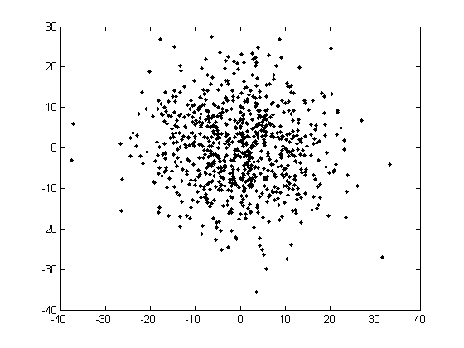
EXPERIMENTO: DATASET COM DISTRIBUIÇÃO UNIFORME

Slide 6
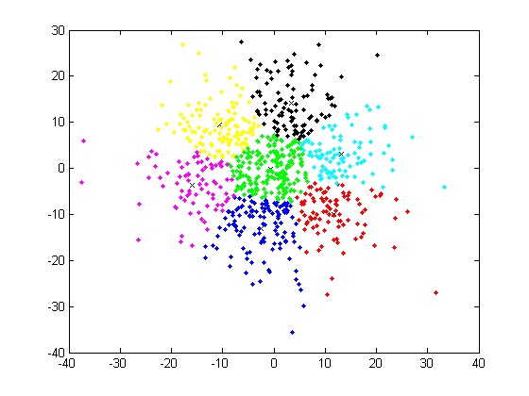
EXPERIMENTO: APLICAÇÃO DA FUNÇÃO kmeans DO MATLAB

Slide 7
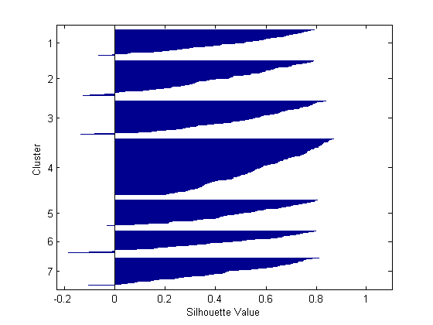
EXPERIMENTO: APLICAÇÃO DA FUNÇÃO silhouette DO MATLAB
O gráfico de SILHOUETTE demonstra o quão bem separados os clusters estão um do outro.
Ele indica a escala de quão próximo um ponto está em relação a outros clusters adjacentes.
Valores próximos de 1: tal ponto está distante de outros clusters.
Valores próximos de 0: tal ponto não pode ser distinto de um cluster ou de outro.
Valore negativos: tal ponto possivelmente está afiliado a um cluster errado.

Slide 8
FUNDAMENTAÇÃO: ALGORITMO K-MEANS → SEGMENTAÇÃO
Utilizado para particionar e agrupar regiões que possuem intensidades de pixels semelhantes.
Possibilidade do uso do algoritmo K-MEANS para compressão de imagem.
Ajuda na obtenção de formas bem definidas em uma imagem.

Slide 9

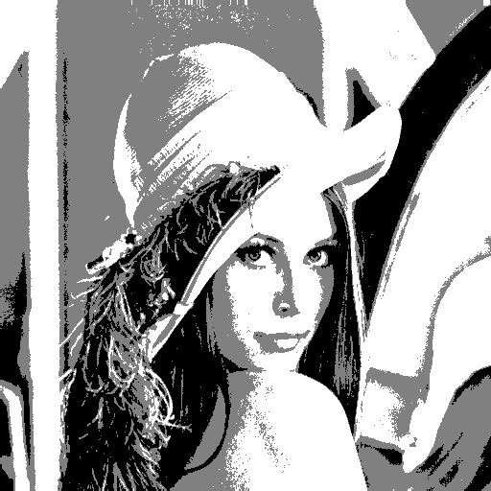
EXPERIMENTO: SEGMENTAÇÃO COM K = 3 → Autor: HERRERA

Slide 10
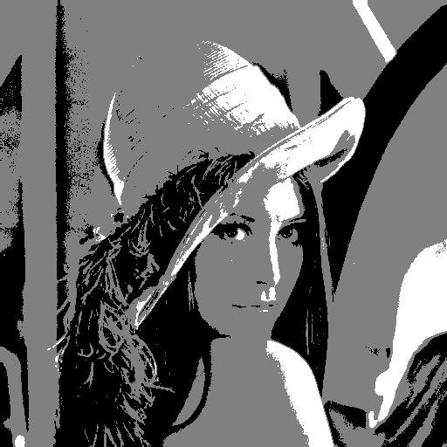
EXPERIMENTO: SEGMENTAÇÃO COM K = 3 → Autor: DIXIT

Slide 11
CONCLUSÃO
A técnica de K-MEANS é de fácil implementação e rápida execução, portanto, possibilita a criação de versões variadas para alcançar objetivos diversos.
Quando o dataset possui informações pouco correlacionadas, o algoritmo apresenta bons resultados ao separá-las em clusters distintos.
Por outro lado, a escolha aleatória dos centroides pode levar as resultados diferentes a partir do mesmo dataset. Isto se acentua quando o dataset é não-linear.

Slide 12
REFERÊNCIAS
GONZALEZ, Rafael C.; WOODS, Richard E. Processamento de Imagens Digitais. Edgard Blucher, 2000.
Dhanachandra, Nameirakpam, Khumanthem Manglem, and Yambem Jina Chanu. "Image Segmentation Using K-means Clustering Algorithm and Subtractive Clustering Algorithm." Procedia Computer Science 54 (2015): 764-771.
Hamerly, Greg, and Charles Elkan. "Learning the k in k-means." Advances in neural information processing systems 16 (2004): 281.
Tatiraju, Suman, and Avi Mehta. "Image Segmentation using k-means clustering, EM and Normalized Cuts." Department of EECS 1 (2008): 1-7.

